Slide 1

المرشحات لتنعيم خرج
موحد نصف الموجة وموحد الموجة الكاملة
الوحدة الثانية - تطبيقات على الدايود

Slide 2
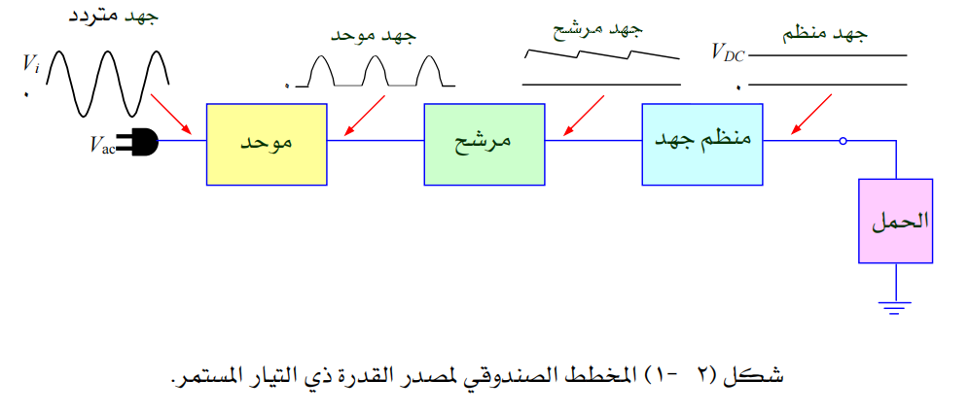
مقدمة:-
_____________________________
( The Basic DC Power Supply) مصدر القدرة الأساسي ذو التيار المستمر

Slide 3
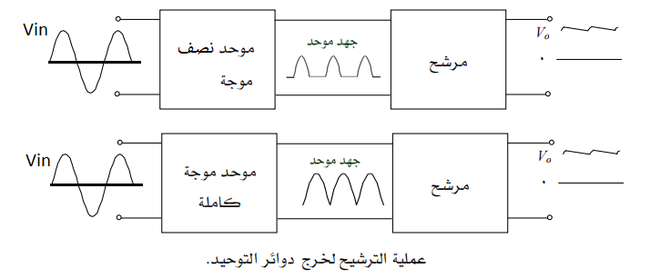
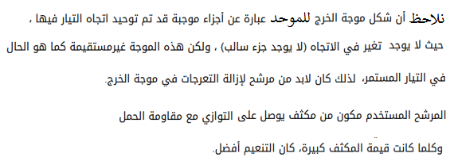

Slide 4
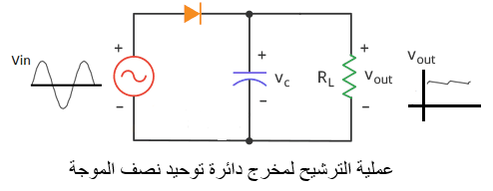
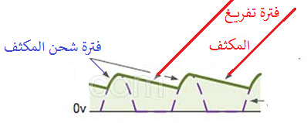
دائرة توحيد النصف موجة مع المكثف

Slide 5
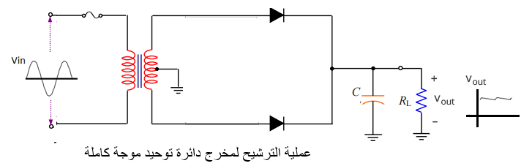
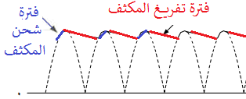
دائرة توحيد الموجة الكاملة مع المكثف

Slide 6
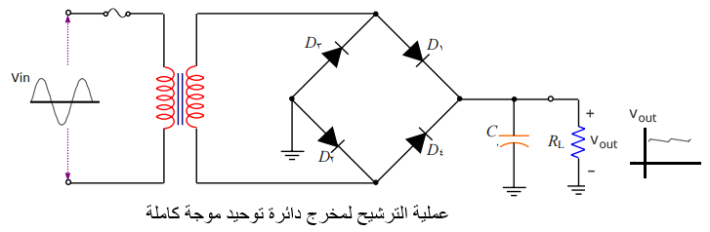
دائرة توحيد الموجة الكاملة مع المكثف

Slide 7
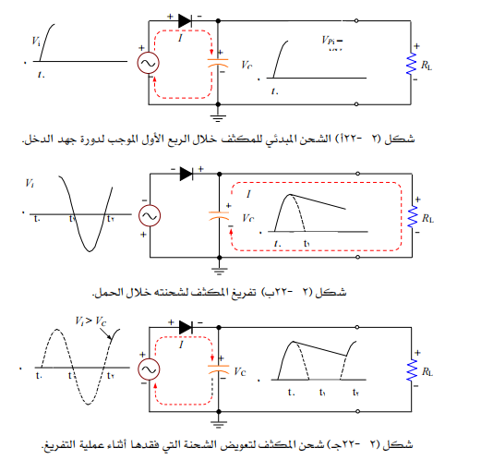

Slide 8
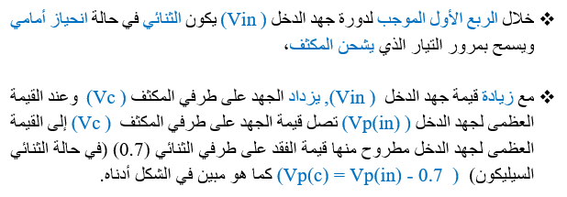
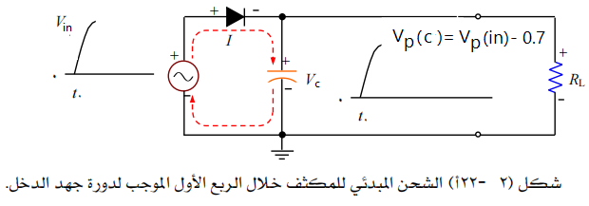
مراحل تنعيم إشارة الخرج لموحد نصف موجة باستخدام مكثف

Slide 9
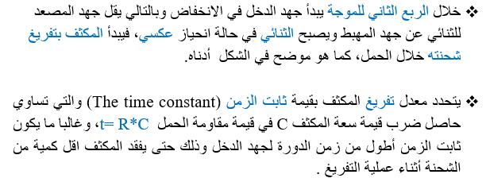
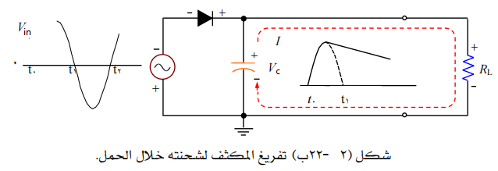
كيفية تنعيم إشارة الخرج الموحد نصف موجة باستخدام مكثف

Slide 10
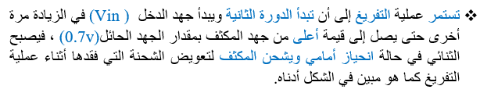
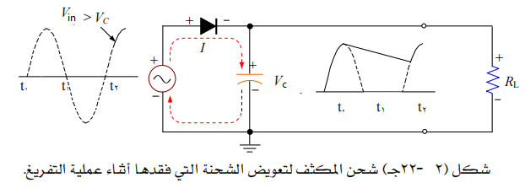
كيفية تنعيم إشارة الخرج الموحد نصف موجة باستخدام مكثف

Slide 11
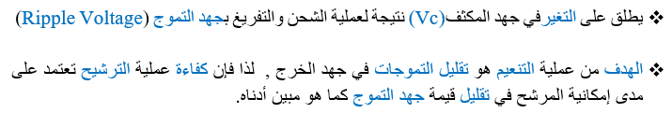
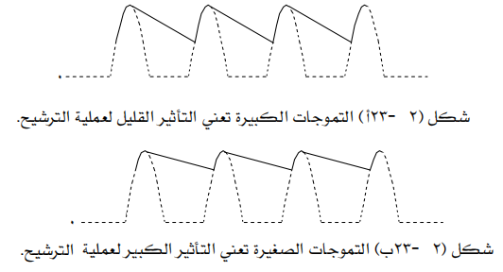
جهد التموج (Ripple Voltage)

Slide 12
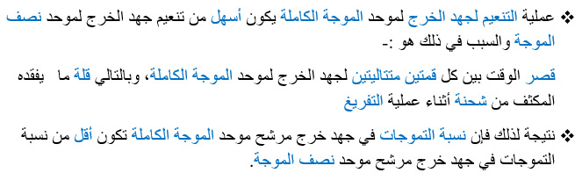
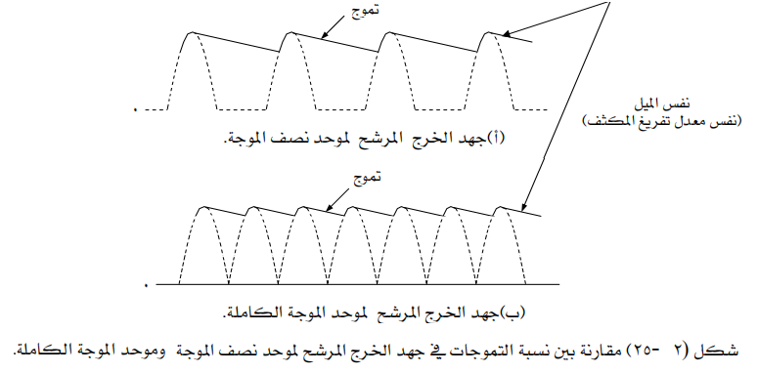
مقارنة بين خرج المرشح لموحد نصف الموجة وخرج المرشح لموحد الموجة الكاملة

Slide 13
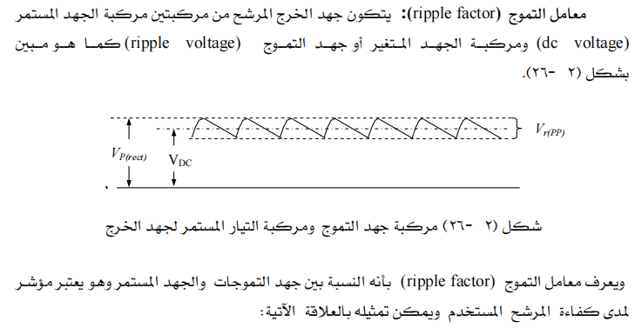

معامل التموج (ripple factor) (r)

Slide 14

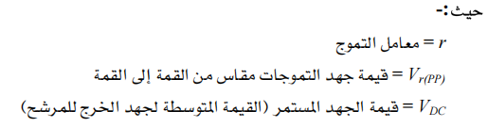

معامل التموج (ripple factor) (r)

Slide 15

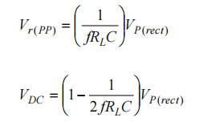
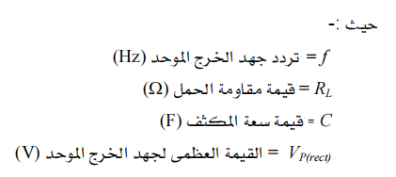
القيمة التقريبية لجهد التموجات والقيمة التقريبية للجهد المستمر

Slide 16
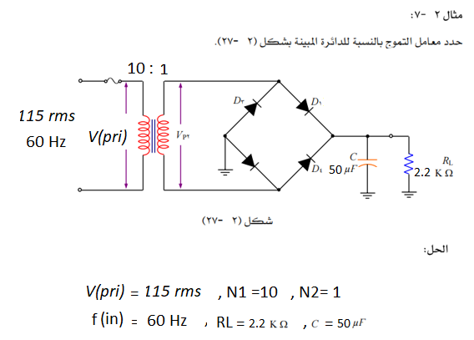

Slide 17



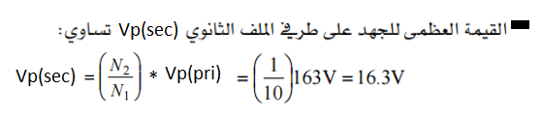
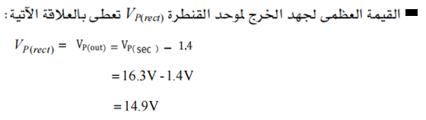

Slide 18
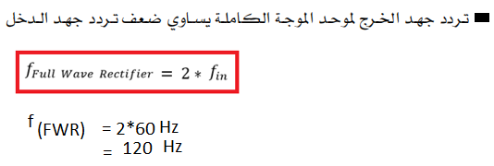
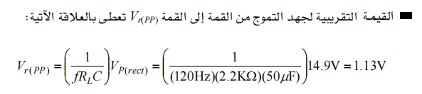

Slide 19
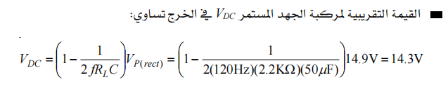
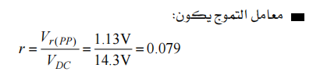
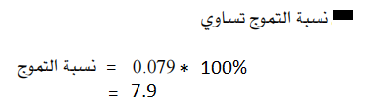

Slide 20
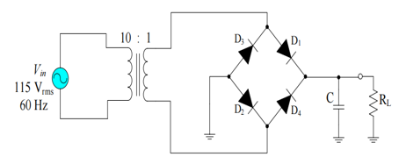


مثال3 :-

Slide 21




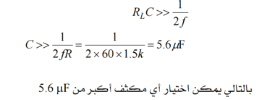

Slide 22


